Slide 1
CV · VLM 評測
VLM 的不確定性感知評估：
準確率高不代表比較有把握
以共形預測（conformal prediction）量化 20 多個 VLM 在 5 個選擇題 VQA 資料集上的不確定性
Vasily Kostumov, Bulat Nutfullin, Oleg Pilipenko, Eugene Ilyushin｜EnSec-AI
arXiv:2402.14418v2（2024）· 程式：github.com/EnSec-AI/VLM-Uncertainty-Bench
Notes:
這篇是 EnSec-AI 團隊的評測論文。既有的 VLM 評測基準只看準確率，作者認為還要看模型有多確定。他們沿用 LLM 領域的做法，用共形預測給每題算出一個「預測集合」，集合越大代表模型越不確定。主要發現是：準確率和不確定性的排名並不一致，準確率很高的模型也可能很不確定。

Slide 2
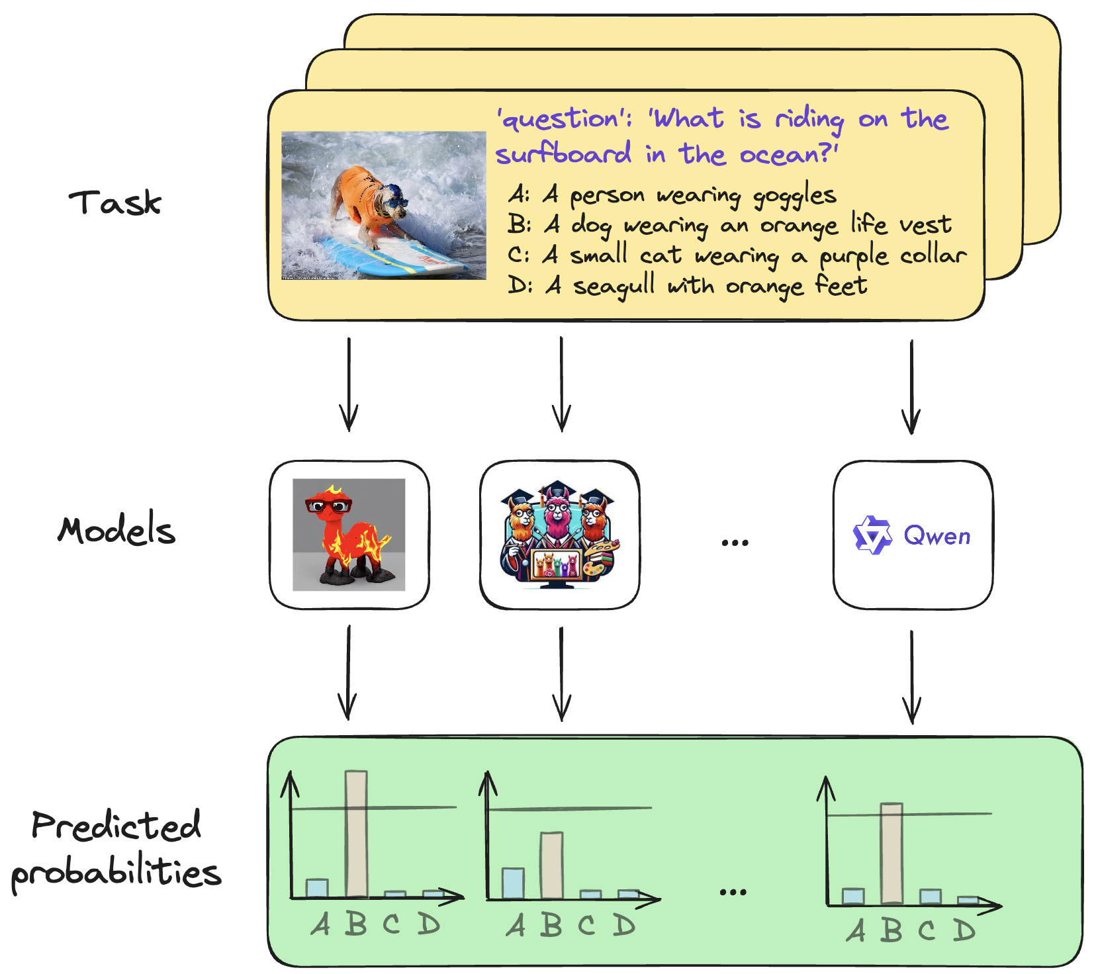
研究動機
兩個模型答對同一題，信心可能完全不同
只看準確率的問題
• MMBench、MMMU、ScienceQA、SEED-Bench 等基準只計算是否答對
• 像考試：兩個學生選同一個答案，對題目的把握可能不同
• 高風險應用需要知道模型「多有把握」
• 作者沿用 LLM 的做法（Ye et al.），把共形預測帶到 VLM
原文 Figure 1：同一題，各模型對選項的機率分布不同。
Kostumov, Nutfullin, Pilipenko, Ilyushin · Uncertainty-Aware Evaluation for VLMs · arXiv:2402.14418v2 (2024) · §I、Figure 1
2
Notes:
Figure 1 的例子：同一張衝浪狗的圖，三個模型都選 B，但機率分布不一樣，有的模型把大部分機率給 B，有的只比其他選項高一點。現有基準只計分對錯，看不出這個差別。作者用考試比喻：兩個學生選同一個答案，一個很有把握，一個是猜的。所以作者把 LLM 評測中用過的共形預測方法搬到 VLM 上，一起評估準確率和不確定性。

Slide 3
方法：共形預測
共形預測：輸出一組可能答案，集合大小就是不確定性
1 分數函數
2 校準
3 推論
4 保證
LAC：1 − 正解的 softmax
APS：大於等於正解的
softmax 加總
在校準集算分數
取 ⌈(n+1)(1−α)⌉/n 分位數
作為門檻 q̂
分數 ≤ q̂ 的選項
都放進預測集合
正解落在集合內的
機率至少 1 − α
→
→
→
• 本文設定：α = 0.1（目標涵蓋率 90%）；每個資料集 50% 當校準集、50% 當測試集；LAC 與 APS 結果取平均
• 優點：不依賴模型內部結構（只需 logits）、不假設資料分布、預測集合容易解讀
Kostumov, Nutfullin, Pilipenko, Ilyushin · Uncertainty-Aware Evaluation for VLMs · arXiv:2402.14418v2 (2024) · §III-D、§V-C
3
Notes:
共形預測不輸出單一答案，而是輸出一組可能的答案，並保證正確答案落在集合裡的機率至少是 1 減 α。做法是先定義分數函數，本文用兩種：LAC 是 1 減正解的機率；APS 是把機率大於等於正解的選項全部加起來。接著在校準集上算出分數的分位數當門檻，測試時把分數低於門檻的選項都放進集合。模型越不確定，需要放進集合的選項越多，所以集合大小就是不確定性的指標。作者設 α 為 0.1，校準和測試各一半。

Slide 4
資料與指標
評測設定：5 個資料集統一為六選一，計算準確率、集合大小與兩者的合成指標
資料集 | 能力 | 處理方式
MMBench（dev） | 20 種感知與推理能力 | 選項不足 4 個時，從其他題補錯誤選項
OODCV-VQA（Digits） | 分布外物件計數 | 原本 2 選項，補 2 個錯誤數字
ScienceQA | 科學推理 | 只取含圖題；統一為 4 選項，共 3,952 題
SEEDBench | 影像相關維度 1–9 | 共 14,233 題
AI2D | 圖表理解 | 原本即 4 選項
• Acc：取 A–F 六個字母 token 中 logit 最大者
• SS（Set Sizes）：預測集合平均大小，越小越確定
• UAcc：Acc ÷ SS × √|Y|，可超過 100%
• Coverage：正解落在集合內的比例
• ECE、MCE：傳統校準誤差，作為對照
每題再加上「I don't know」與「None of the above」，共 6 個選項。
Kostumov, Nutfullin, Pilipenko, Ilyushin · Uncertainty-Aware Evaluation for VLMs · arXiv:2402.14418v2 (2024) · §IV、§V-A
4
Notes:
作者沿用 Ye 等人在 LLM 上的設定，把 5 個選擇題 VQA 資料集都整理成 4 個內容選項，再加上「我不知道」和「以上皆非」，變成六選一。準確率直接看 A 到 F 六個字母 token 哪個 logit 最大，不需要模型產生文字。不確定性用預測集合的平均大小 SS 表示。UAcc 把兩者合成一個數字：準確率除以集合大小，再乘上選項數的平方根，所以理論上可以超過 100%。另外也算傳統的 ECE、MCE 校準誤差來比較。

Slide 5
主要結果
準確率最高的 LLaVA-v1.6-13B 也最確定，但其他模型的排名常常不一致
VLM | LLM | Coverage % | Acc %（名次） | SS（名次） | UAcc %（名次）
LLaVA-v1.6-13B | Vicuna-13B | 94.15 | 72.85（1） | 2.36（1） | 82.64（1）
Monkey-Chat | Qwen-7B | 93.56 | 71.26（2） | 2.93（9） | 67.38（7）
LLaVA-v1.6-7B | Vicuna-7B | 93.52 | 70.78（3） | 2.41（2） | 77.67（2）
InternLM-XComposer2-VL | InternLM-7B | 92.60 | 70.07（4） | 2.69（7） | 70.77（5）
Yi-VL-6B | Yi-6B | 93.57 | 68.19（5） | 2.57（5） | 71.50（3）
CogAgent-VQA | Vicuna-7B | 93.26 | 67.34（6） | 2.52（3） | 69.61（6）
MobileVLMV2-7B | Vicuna-7B | 93.61 | 67.02（7） | 2.79（8） | 65.84（8）
MoE-LLaVA-Phi2-2.7B | Phi2-2.7B | 93.36 | 66.95（8） | 2.55（4） | 71.46（4）
mPLUG-Owl2 | LLaMA2-7B | 93.64 | 65.58（9） | 2.65（6） | 65.71（9）
Qwen-VL-Chat | Qwen-7B | 91.56 | 62.74（10） | 3.07（10） | 52.71（10）
重點｜所有模型在所有資料集的涵蓋率都超過 90%，符合 α = 0.1 的保證。
Kostumov, Nutfullin, Pilipenko, Ilyushin · Uncertainty-Aware Evaluation for VLMs · arXiv:2402.14418v2 (2024) · §VI-A、Table I（5 個資料集平均）
5
Notes:
Table I 是 LLM 在 2.7B 到 13B 之間的 10 個模型，數字是 5 個資料集的平均，括號是名次。首先，所有模型的涵蓋率都超過 90%，表示共形預測的保證成立，可以用集合大小來比較不確定性。LLaVA-v1.6-13B 三項都第一。但標色的兩列很有意思：Monkey-Chat 準確率第二，集合大小卻是第九；MoE-LLaVA-Phi2-2.7B 準確率第八，集合大小卻是第四。下一頁細看。

Slide 6
準確率與不確定性不一致
把不確定性納入後排名洗牌：Monkey-Chat 從第 2 掉到第 7
• Monkey-Chat：Acc 第 2、UAcc 第 7
• MoE-LLaVA-Phi2-2.7B：Acc 第 8、UAcc 第 4
• AI2D 上 Monkey-Chat 比 MoE-LLaVA 高 12.19 分，集合卻更大
• OODCV 與 AI2D 的模型間差距最大
重點｜準確率高的模型不一定比較確定，只看準確率可能選錯模型。
Kostumov, Nutfullin, Pilipenko, Ilyushin · Uncertainty-Aware Evaluation for VLMs · arXiv:2402.14418v2 (2024) · §VI-A、Table I
6
Notes:
灰色是準確率，藍色是 UAcc。大部分模型兩者接近，但 Monkey-Chat 的 UAcc 明顯低於準確率，因為它的預測集合很大，排名從第二掉到第七。反過來，MoE-LLaVA 是只有 2.7B 的小模型，準確率第八，但很確定，UAcc 升到第四。作者也指出 OODCV 和 AI2D 兩個資料集最能拉開模型差距，準確率差到 20 分左右，集合大小差到 1 以上。

Slide 7
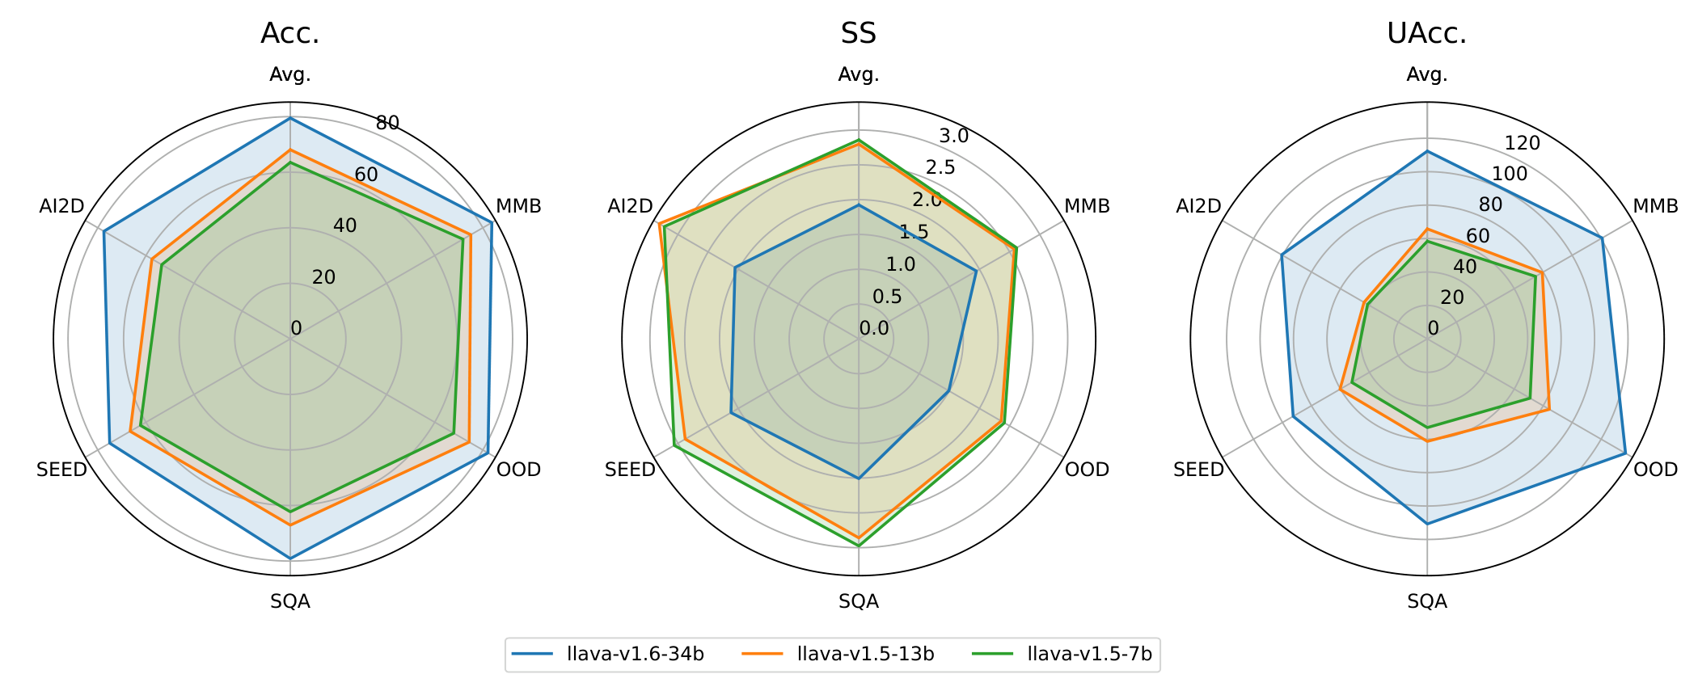
LLM 規模的影響
語言模型大幅放大時，準確率上升、不確定性才明顯下降
原文 Figure 3：不同 LLM 大小的 LLaVA 在各資料集的 Acc、SS、UAcc（圖例為 v1.6-34B、v1.5-13B、v1.5-7B）。
• LLaVA：7B → 13B 準確率小幅上升、集合大小相近；13B → 34B 準確率明顯上升、集合明顯縮小
• Yi-VL 6B → 34B 也有同樣趨勢；MobileVLMV2 各尺寸的集合大小則相近
Kostumov, Nutfullin, Pilipenko, Ilyushin · Uncertainty-Aware Evaluation for VLMs · arXiv:2402.14418v2 (2024) · §VI-B、Figure 3
7
Notes:
這張雷達圖比較不同大小語言模型的 LLaVA。左邊準確率，34B 明顯在最外圈；中間集合大小，34B 明顯在最內圈，代表最確定；右邊 UAcc 34B 遠高於其他兩個。7B 到 13B 的差距很小，13B 到 34B 才拉開。Yi-VL 從 6B 到 34B 也一樣。但 MobileVLMV2 雖然準確率有差，集合大小差不多。作者的結論是：只有語言模型大幅放大時，不確定性才會明顯下降。要注意圖例寫的是 v1.5 的 7B、13B，與圖說和正文的 LLaVA 1.6 不一致，這裡照原圖呈現。

Slide 8
聊天微調與校準誤差
傳統校準誤差 ECE 與共形預測的結果不相關
聊天微調（chat finetuning）
ECE 與 MCE
• 多數情況下，聊天版準確率高於基礎版
• 但不確定性不一定較低：有時基礎版集合更小
• Qwen-VL 與 Qwen-VL-Chat 只有在 OODCV 的集合大小差異明顯
觀察 | 數值
ECE 最佳 | Qwen-VL-Chat 3.07%（SS 卻是最後一名）
ECE 最差 | mPLUG-Owl2 12.35%
LLaVA-v1.6-13B | SS 第 1，ECE 僅第 5
MCE 平均範圍 | 10.13%（Qwen-VL-Chat）至 30.41%（LLaVA-v1.6-7B）
重點｜作者認為 ECE、MCE 沒有形式保證、與共形預測也不相關，不適合用來估計不確定性。
Kostumov, Nutfullin, Pilipenko, Ilyushin · Uncertainty-Aware Evaluation for VLMs · arXiv:2402.14418v2 (2024) · §VI-C、§VI-D、Table II
8
Notes:
左邊是聊天微調的影響：聊天版通常比較準，但不一定比較確定。右邊是傳統校準誤差。所有模型的 ECE 都不高，看起來都校準得不錯。但 ECE 的排名跟集合大小完全對不上：Qwen-VL-Chat 的 ECE 最好，只有 3.07%，集合大小卻是最後一名；LLaVA-v1.6-13B 集合大小第一，ECE 只排第五。作者因此主張用有統計保證的共形預測，而不是 ECE。另外，作者也測了校準集佔 10% 到 50%，結果沒有顯著變化。

Slide 9
結論與限制
評估 VLM 應同時報告準確率與不確定性
主要發現
限制
• 所有模型涵蓋率皆超過 90%，共形預測適用於 VLM
• 準確率與不確定性的排名不一致，可能互相矛盾
• LLM 大幅放大才明顯降低不確定性
• ECE 與共形預測結果不相關
• 只評估選擇題 VQA，未涵蓋開放式 VQA、影像描述等任務（作者自述）
• 只用 LLaVA 的標準提示，沒有示範例（作者自述）
• 需要取得 logits，無法直接用於只提供文字輸出的閉源模型（報告者補充）
• 摘要寫 20+ 個 VLM，主表 Table I 只列 10 個（報告者補充）
Kostumov, Nutfullin, Pilipenko, Ilyushin · Uncertainty-Aware Evaluation for VLMs · arXiv:2402.14418v2 (2024) · §VII
9
Notes:
總結：共形預測在 VLM 上同樣可靠，所有模型涵蓋率都超過 90%；準確率和不確定性不一致，所以評估時兩者都要報告。限制方面，作者提到只做了選擇題 VQA、只用一種提示格式。我補充兩點：這個方法需要讀取選項字母的 logits，像只提供文字輸出的 API 模型就不能直接用；另外摘要說評估了 20 多個模型，但主表只列 LLM 在 13B 以下的 10 個，其他模型散見於正文與圖表。對我們的意義是：如果要挑 VLM 做選擇題評測，可以用這個工具同時看準確率與不確定性。

